Slide 1

Конкурс «Лучшая педагогическая практика» • Номинация: ПРО-технологии
Контрольная работа
в формате
интерактивной
лекции с ветвлением
Moodle + H5P Branching Scenario
Стартовый экран H5P-сценария
Покровская Анастасия Витальевна
ассистент Отделения управления бизнесом и инновациями
Бизнес-школа ТПУ
Дисциплина: «Английский язык в профессиональной деятельности»
Направление: 38.03.02 Менеджмент

Slide 2
КОНТЕКСТ
Зачем нужен новый формат контроля?
Ограничения классических тестов
Требуемый формат должен:
Линейная структура прохождения
Невысокая вовлечённость студентов
Проверка воспроизведения, а не применения
Ограниченная диагностика ошибок
Монотонность формата
Работать асинхронно в LMS
Обеспечивать мгновенную обратную связь
Проверять применение знаний в ситуации
Фиксировать результаты автоматически
Повышать вовлечённость
Решение: интерактивный сценарий с ветвлением, который объединяет контроль, практику и обратную связь

Slide 3




ЦЕЛЬ
Цель и педагогическая задача
Обеспечить контроль освоения результатов обучения через интерактивный сценарий в Moodle с автоматической проверкой, обратной связью и фиксацией результатов
Целевая аудитория
Основной формат
Доп. формат
Студенты бакалавриата
38.03.02 Менеджмент
Асинхронное прохождение
в Moodle
Синхронный разбор
типичных ошибок

Slide 4
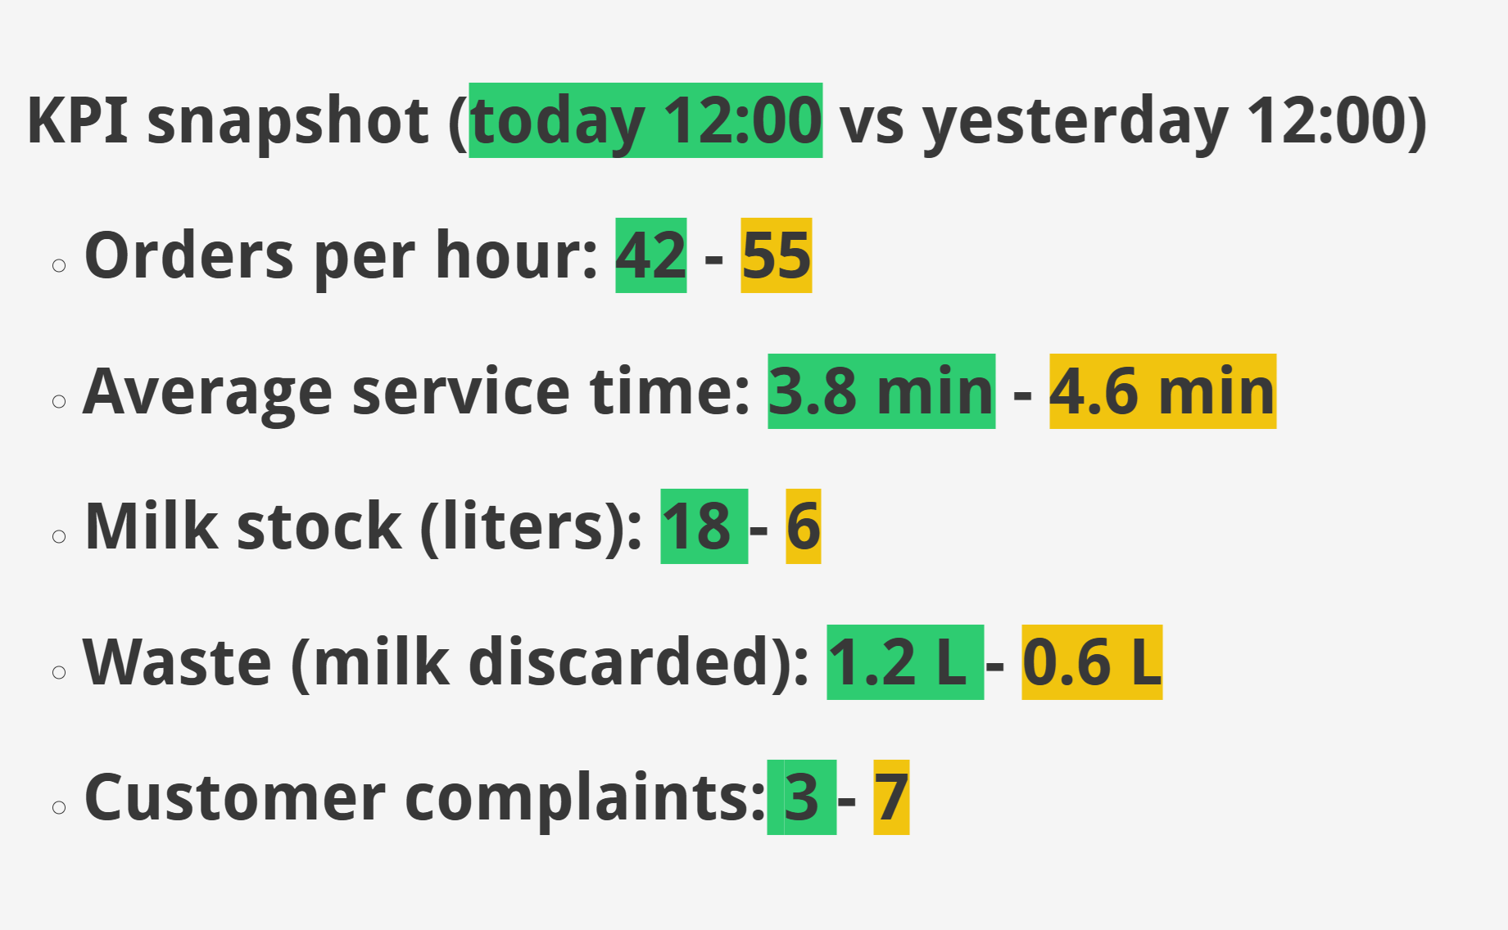





РЕШЕНИЕ
Контроль как интерактивный сценарий с ветвлением
Контрольная работа реализована как интерактивная лекция-кейс на основе H5P Branching Scenario в Moodle.
Студент принимает решения в профессиональном контексте — траектория меняется в зависимости от выбора.
Single / Multiple
Choice
Drag & Drop
Fill in
the Blanks
Branching
Questions
Пример экрана H5P-сценария
Контроль + практическое применение + пошаговая обратная связь = одно задание

Slide 5





МЕТОДИКА
Дидактическая логика и проверяемые навыки
Принципы подхода
Что проверяется
Case-based / сценарный подход
Понимание профессиональной ситуации
Владение профильной лексикой
Проверка через действие и выбор
Корректный выбор языковых средств
Немедленная обратная связь
Применение грамматики в контексте
Последовательное продвижение
Принятие решений в рамках кейса
Линейный тест → правильность ответа | Сценарий → логика прохождения + применение знаний

Slide 6
АРХИТЕКТУРА
Структура сценария и логика ветвления
1
2
3
4
5
6
Ввод
в ситуацию
Задание
в контексте
Ветвление
по выбору
Траектория
заданий
Повторное
ветвление
Итог
и оценка
Время прохождения: ≈ 40 минут | 29 экранов | 3 точки ветвления | Множество типов заданий

Slide 7
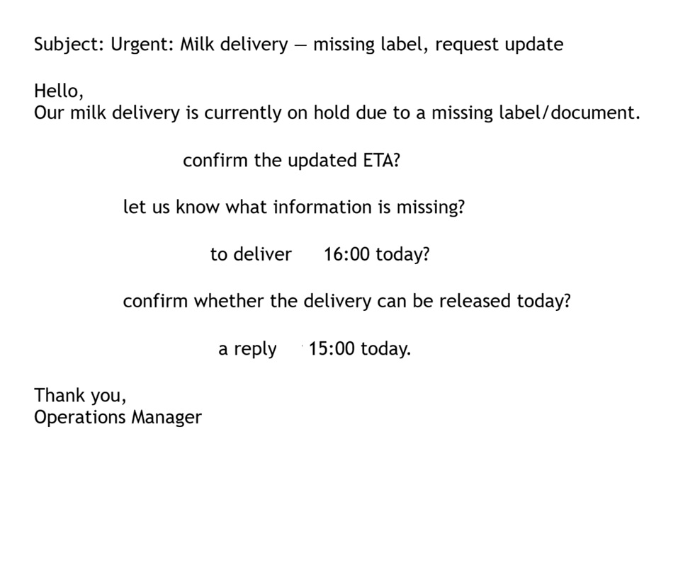
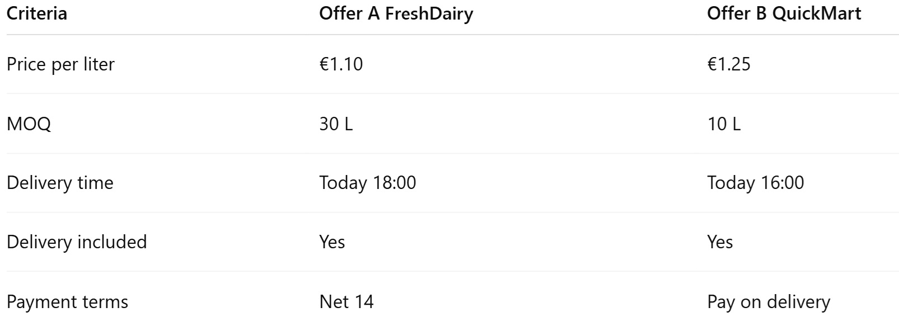
СОДЕРЖАНИЕ
Что проходит студент: кейс операционного менеджера
Пример встроенного задания: сравнение предложений поставщиков по ключевым критериям
Сценарий: студент выступает в роли операционного менеджера кофейни и принимает решения
Темы: Operations Management • Supply Chain • Procurement | Грамматика: Polite Questions • Passive Voice • Conditionals • Modals

Slide 8


ОРГАНИЗАЦИЯ
Удобно для студента и преподавателя
Студент
Преподаватель
Прохождение организовано в Moodle
Задания в логике кейса — последовательно
Обратная связь по ходу выполнения
Результат фиксируется автоматически
Ограничение по времени: ≈ 40 мин.
Настройка сроков, доступа, попыток
Результаты сохраняются в Moodle
Анализ попыток, ошибок, времени
Разбор типичных затруднений
Снижение нагрузки на ручную проверку

Slide 9
ВНЕДРЕНИЕ
Встраивание в учебный процесс
01
02
03
04
Подготовка
Открытие доступа
Прохождение
Анализ
Инструкция, пререквизиты, знакомство с форматом
Доступ к контрольной на ограниченное время
Самостоятельное выполнение студентами в Moodle
Анализ результатов и разбор типичных ошибок
Необходимые ресурсы: Курс Moodle + H5P Branching Scenario + Краткая инструкция для студентов

Slide 10



РЕЗУЛЬТАТЫ
Апробация и наблюдаемый эффект
22
Более высокая вовлечённость в выполнение задания
Более осмысленное применение языкового материала
Снижение стрессогенности за счёт пошаговой обратной связи
студента
бакалавриата
Прозрачность фиксации и упрощение проверки
Защита от списывания: ограничение по времени (40 мин.) + вариативность за счёт ветвления — студенты проходят разные траектории и получают разные комбинации заданий
Авторский вклад: педагогическое проектирование • создание контента и заданий • сборка H5P • настройка оценивания в Moodle • апробация и анализ результатов

Slide 11


ТИРАЖИРОВАНИЕ
Масштабирование в ТПУ
H5P-пакет импортируется в любой курс Moodle и адаптируется под другую дисциплину за счёт замены:
Кейса и предметного содержания
Данных и формулировок заданий
Проверяемых результатов обучения
Варианты использования:
Контрольная работа
Тренажёр
Самостоятельная работа
Разбор ошибок
Повышение качества контроля
Осмысленное применение знаний
Прозрачность оценивания
Экономия времени преподавателя

Slide 12
Благодарю за внимание!
Буду рада ответить на ваши вопросы
Покровская Анастасия Витальевна
ассистент Отделения управления бизнесом и инновациями
Бизнес-школа ТПУ
«Английский язык в профессиональной деятельности» • 38.03.02 Менеджмент

